Slide 1
Презентація на тему:
«Блоги За наявністю мультимедіа»
Підготувала
ліцеїстка ІІІ-М курсу
Туренко Єлизавета

Slide 2


Текстовий блог
Фотоблог
Музичний блог
Подкаст і блогкастинг
Відеоблог
Сюрприз

Slide 3
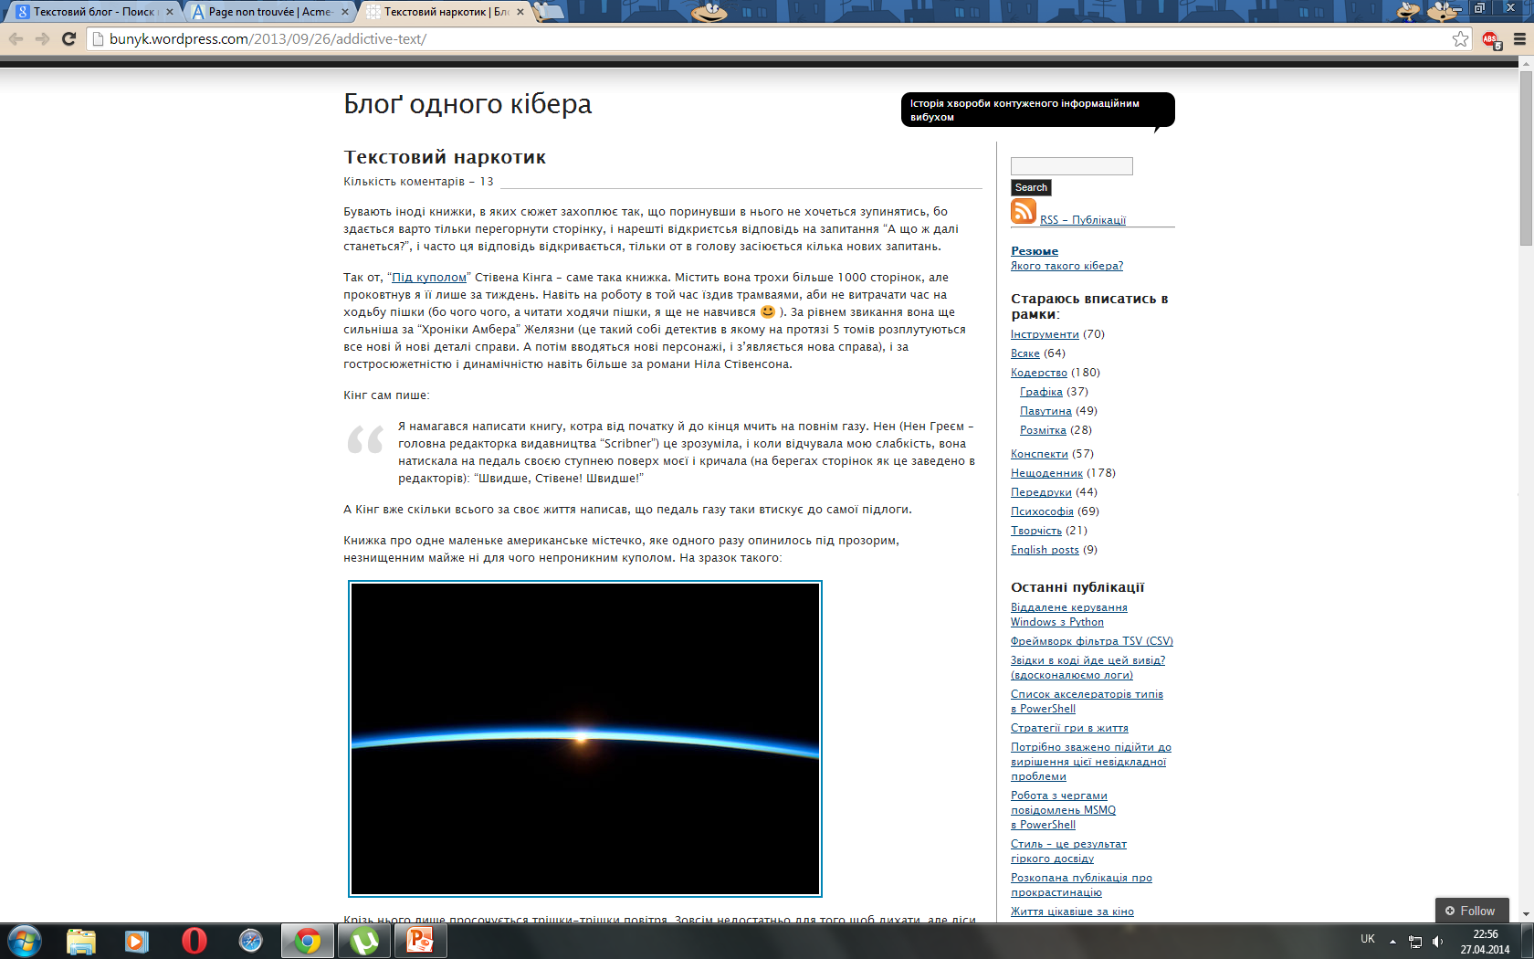

Текстовий блог

Slide 4

Текстовий блог — це блог, основним контентом якого є текст. З них почалися усі сучасні блоги.

Slide 5
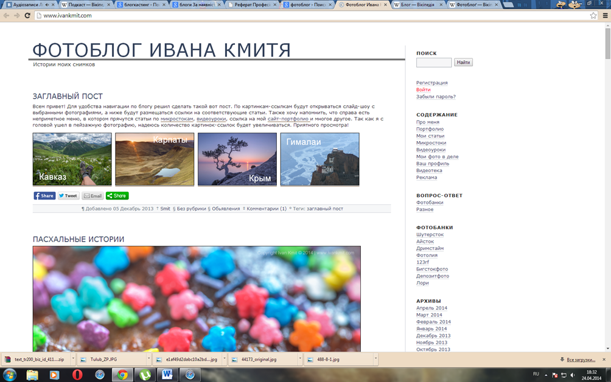
Фотоблог

Slide 6


Фотоблог — форма обміну і публікування фотографій у мережі Інтернет у вигляді блогу. Головна відмінність такого блогу від інших блоґів у тому, що тут увага концентрується на фотографіях, а текстовий та інший матеріал розглядається як допоміжний (наприклад, підписи до фото).
Фотоблоги виникли на початку 2000-х років.
За формою ведення є авторськими і дайджестами.

Slide 7
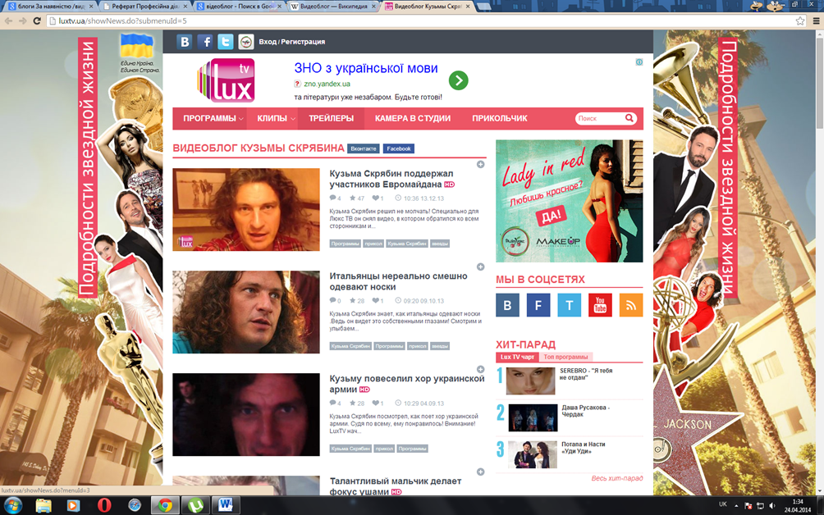
Відеоблог

Slide 8


Відеоблог, скорочено влого (англ. vlog ) - це форма блогу, в якому мультимедійним середовищем є відео. Відеоблог є формою веб- телебачення. Записи у відеоблозі поєднують вбудоване відео або відео- зв'язок з підтримкою тексту, зображень та інших метаданих. Записи можуть бути зроблені у вигляді одного блоку або складатися з декількох частин. Відеоблоги дуже популярні на YouTube.
Відео логи ( vlogs ) часто використовують переваги веб-синдикації для забезпечення розповсюдження відео через інтернет з використанням форматів синдикації для відтворення на мобільних пристроях і персональних комп'ютерах.

Slide 9
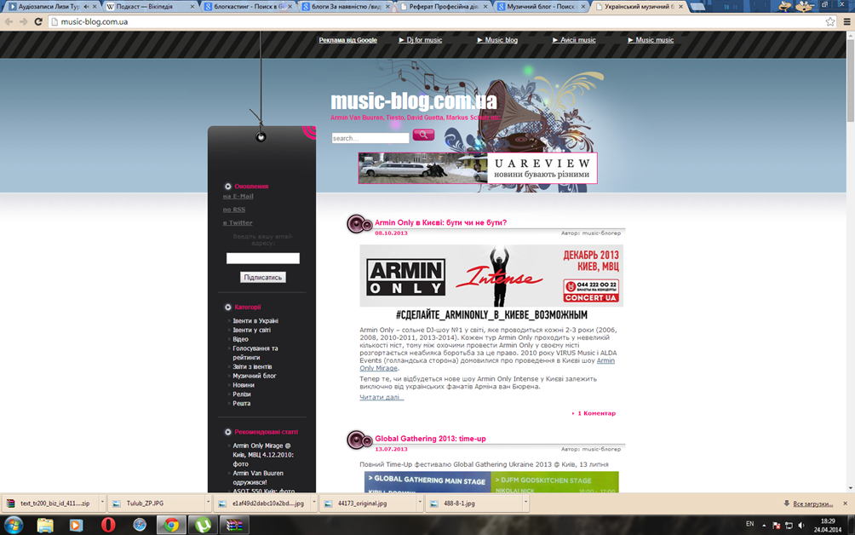
Музичний блог

Slide 10

Музичний блог – це блог, остновним контентом якого є музичні файли.

Slide 11
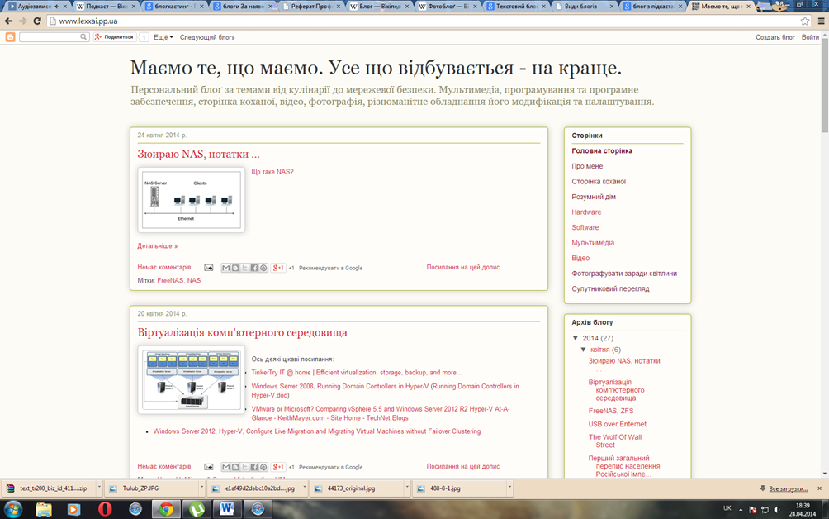
Подкаст і блогкастинг

Slide 12


Блогкаст - це блог, що надає користувачам звукові передачі і має інтерфейс для закачування користувачами звукових коментарів .
Головною особливістю блогкастинга на відміну від подкастингу, є зворотний зв'язок. Записи або теми в блогкасті називаються потоками. Кожен потік складається з авторського матеріалу, тобто безпосередньо з повідомлення (у форматі MP3), а також з матеріалів доданих користувачами. Потік може бути на будь-яку тему і з будь-якою кількістю включених медіафайлів.

Slide 13


Як створити успішний блог: 5 порад з написання текстів
1. Будьте корисні
Порівнявши кілька успішних блогів, ви помітите певну послідовність: всі вони несуть в собі якусь корисну інформацію. У сьогоднішньому вічно поспішають світі у більшості людей немає часу читати те, що не приносить їм користі і не допомагає якось поліпшити їхнє життя. Це може здатися важким, але не впадайте у відчай. Зовсім не обов'язково, щоб мова йшла про щось значне. Наприклад, це може бути урок професійного макіяжу або інструкція з використання нового онлайн-сервісу. Надавши відвідувачам вашого сайту цінну інформацію, ви помітите, що люди не тільки читають ваші пости, але й діляться ними, що вам дуже на руку. Чим корисніше інформація - тим швидше зростає число ваших підписників.

Slide 14

2. Використовуйте привабливі заголовки
Заголовки вашого блогу повинні служити приманкою і причиною, по якій користувачі захочуть зайти на ваш сайт. Підберіть заголовки, які точно викличуть інтерес , але не розкриють повністю тему вашого посту. Ви хочете дати лише натяк , а не видати всі секрети. Іншим хорошим прийомом є використання чисел в заголовках. Візьміть як приклад цей заголовок: «Як вести успішний блог: 5 ефективних порад з написання текстів». Числа зрозумілі і допомагають привернути увагу, саме тому вони ще довго будуть залишатися в тренді.

Slide 15

3. Будьте чесні
Ви повністю контролюєте ваш контент , але не піддавайтеся спокусі і не зловживайте цим. Немає сенсу спотворювати факти або придумувати нові про те, у чому ви не розбираєтеся, а вже тим більше не варто видавати чужі слова за свої. Пишіть про те, в чому ви впевнені ; якщо ж ви не досить підковані в якихось питаннях , вивчіть їх як слід або залиште іншим. Якісне виконання вашої роботи забезпечить позитивну оцінку з боку читачів. Залишайтеся вірні вашому блогу і вашим читачам, публікуючи лише достовірний матеріал, - і тоді ваш блог стане відомий як авторитетний і надійний джерело інформації.

Slide 16

4. Стислість - сестра таланту
Дуже довгі пости, схожі на романи, давно залишилися в минулому. У кого є час на двогодинне читання поста про вашу останню поїздку під час роботи? Та мало в кого. Так що краще дотримуйтеся стислості у своїх творах, інакше є ймовірність, що ваші читачі втратять інтерес. Щоб залучити більше користувачів на ваш блог, пости повинні бути легко читані, тому постарайтеся донести вашу думку якомога коротшим способом. Оптимальна довжина одного запису в блозі - до 700 символів.

Slide 17

5. Додавайте релевантні посилання
Вони допомагають читачам отримати додаткову інформацію про теми, що вивчається . використання посилань порадує читачів і допоможе скоротити довжину ваших текстів. Зрештою навіщо писати щось , що вже було написано до вас? Роботи Google (інструмент , використовуваний Google для перебору і індексування сторінок) люблять блоги , посилання яких ведуть на інші релевантні сайти. Головне переконайтеся , що посилання , по якій перейде користувач з вашого сайту , відкриється в новому вікні. Це потрібно робити , щоб читачі не йшли з вашого сайту , натиснувши на посилання.

Slide 18

Дякую за увагу!

